Slide 1

REFORME DES INDEPENDANTS
Impacts sur le financement des Entrepreneurs Individuels et sur les garanties

Slide 2
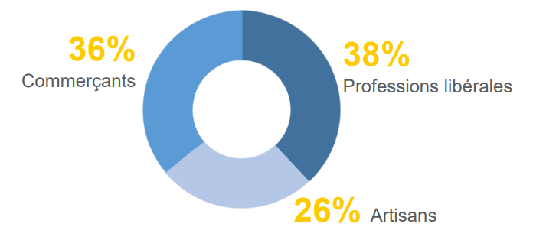
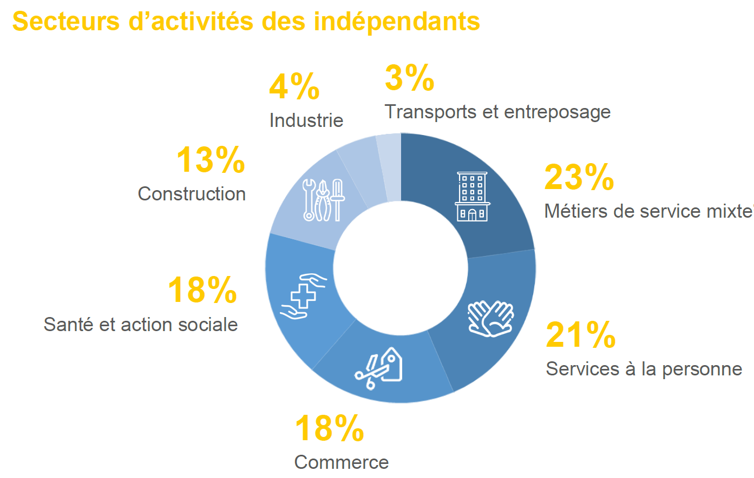
CHIFFRES CLES
Les Indépendants en France et la position de la Caisse d’Epargne
1,98
40%
millions
d’Entreprises
Individuelles en France
De notre portefeuille PRO
164 000 clients
1,3
Milliard d’encours MLT

Slide 3
Les 4 objectifs du document
Sécuriser les financements sur les EI
Rappeler le contexte réglementaire et les impacts sur le financement des Entrepreneurs Individuels
Etablir des préconisations sur l'usage de la renonciation à la séparation des patrimoines professionnel et personnel
Préciser les modalités opérationnelles de demande et de gestion des renonciations
Inventorier la gamme de garanties avec lesquelles les financements aux EI peuvent être couverts en substitution et / ou complément de la renonciation

Slide 4
Sommaire
01
La Loi « Indépendants » et ses impacts sur le financement des Entrepreneurs individuels
05
Annexes
02
L’usage de la demande de renonciation au client EI
06
La saisie de la garantie sous DEFI
03
En pratique : financer un EI avec une demande de renonciation
07
La synthèse : que retenir ?
04
Garanties alternatives et / ou complémentaires à la renonciation pour couvrir les EI

Slide 5
01
La Loi « Indépendants » et ses impacts sur le financement des Entrepreneurs Individuels

Slide 6



Le plan indépendants 2022
Action en faveur des indépendants pour un environnement juste, simple et protecteur
5 axes et 20 mesures pour favoriser et sécuriser l’entreprenariat individuel
Une Loi qui entre en vigueur le 15 mai 2022 et qui concerne tous types d’Entrepreneurs Individuels (y compris les Professions Libérales)
1
Créer un statut unique pour l’EI et faciliter le passage en Société
2
Améliorer et simplifier leur protection sociale
3
Faciliter leur reconversion et leur formation
4
Favoriser la transmission des entreprises et des savoir-faire
5
Simplifier l’environnement juridique et l’accès à l’information
Pour les EI crées à compter du 15/05/2022, les intitulés de comptes bancaires devront obligatoirement mentionner « Entrepreneur Individuel » ou l’acronyme « EI »
  Pour en savoir plus vous pouvez consulter l'ensemble des 20 mesures.
ou le dossier de presse ➔

Slide 7
La protection du patrimoine personnel des « Indépendants » est renforcée
Une Loi qui concerne tous les nouveaux financements octroyés aux EI à partir du 15 mai 2022
Avant le 15 mai
Après le 15 mai
La fin du droit de gage général en garantie des financements octroyés aux EI
  Jusqu’au 14 mai, la « caution » de l’entrepreneur individuel est induite lors de la mise en place d’un financement
    En cas d’incident, la banque peut exercer des recouvrements sur l’ensemble du patrimoine de l’EI, professionnel et personnel
    Le droit de gage général continuera à s’appliquer à toutes les créances nées jusqu’au 14 mai
A partir du 15 mai, le droit de gage ne portera que sur le patrimoine professionnel de l’EI
  ⬄ Distinction entre patrimoines personnel et professionnel de l’Entrepreneur Individuel
    Avec la Réforme, TOUS les EI sont dotés de fait de deux patrimoines distincts : personnel et professionnel
      Il n’est pas prévu, comme dans le cadre de l’EIRL, d’établir une ventilation formelle entre ces patrimoines
    Bien professionnel = Bien exclusivement utile à l’activité professionnelle
    Ce droit de gage limité au patrimoine professionnel portera sur tous les nouveaux financements octroyés aux EI quelle que soit leur date de création

Slide 8

Des impacts sur l’analyse et la couverture de nos risques
En cas de défaillance, le patrimoine personnel de l’EI sera insaisissable sauf s’il renonce à cette séparation entre patrimoines professionnel et personnel. Ce nouvel environnement juridique doit conduire à :
Analyser différemment nos clients EI
Appréhender le nouveau périmètre des garanties pour limiter notre risque
  Le nouveau statut EI se rapproche des autres statuts existants chez les professionnels (SARL, EURL,….)
  Dorénavant l’étude d’un dossier EI ne se distingue pas de l’étude d’un « Pro » avec une autre nature juridique
  La structure financière de ces contreparties EI devient, de fait, plus importante dans leur analyse. En particulier leur niveau de fonds propres et leur niveau d’actifs
  Demander au client de renoncer à cette séparation de son patrimoine professionnel et personnel
  Prendre des suretés réelles dans certains cas
  Recourir aux organismes de cautions et aux garanties du FEI

Slide 9

Appréhender le nouveau périmètre des garanties pour limiter notre risque
La Loi ne permet pas de cumuler une demande de renonciation et des suretés réelles sur le patrimoine personnel de l’EI
La renonciation
⬄ Cette renonciation revient à restaurer le droit de gage général
S’il n’est pas possible juridiquement de demander à l’EI de se porter caution pour lui-même, une demande de renonciation pourrait être financièrement semblable à une caution
Le recours aux organismes de cautions et aux garanties du FEI est envisageable en complément ou en alternative à la renonciation et/ou aux suretés réelles
EXCLUSIVEMENT en ALTERNATIVE à la renonciation, pour des suretés réelles qui porteraient sur le patrimoine personnel de l’EI
La banque peut demander au client de renoncer à cette séparation de son patrimoine professionnel et personnel
Les suretés réelles
Le cautionnement et les garanties du FEI
En alternative OU en complément à la renonciation pour des suretés réelles qui porteraient sur le patrimoine professionnel de l’EI

Slide 10
02
L’usage de la demande de renonciation au client EI

Slide 11


Du bon usage d’une demande de renonciation
Une demande à considérer globalement avec :
Une nouvelle garantie ‘’Renonciation EI’’ est créée :
Cette « garantie » est disponible dans les outils d’instruction (DeFi, MyCréditPro ) dès le 16 mai.
C’est une ‘’pseudo’’ garantie qui n’est pas comptabilisée, elle permet surtout :
- de générer les clauses nécessaires au contrat (dès le 16 mai) et l’acte spécifique de renonciation (en juin sous réserve de publication rapide de l’arrêté),
- d’attirer l’attention des Middle/ Back offices sur la garantie et le respect de délais avant versement,
d’identifier dès l’instruction et la décision que la renonciation est demandée, et en gestion que l’Entrepreneur Individuel a renoncé à la séparation de son patrimoine sur le crédit en question.
La garantie est positionnée par l’instructeur dans l’outil d’instruction,
Aucune édition agence n’est possible avec cette garantie,
Aucun contrat ne peut être adressé en SED (la réforme prévoit obligatoirement une signature manuscrite de l’emprunteur sur l’acte de renonciation.)
L’acte de renonciation est adressé par le back office à l’emprunteur en même temps que le contrat de crédit, l’emprunteur doit :
- mentionner une date de réception,
- attendre 7 jours (ramenés à 3 jours en cas de mention manuscrite conforme à l’arrêté portée sur l’acte de renonciation) avant de le signer et de le retourner au prêteur (délai de réflexion)
Le versement, obligatoirement effectué par le Back office, ne peut intervenir avant expiration du délai de réflexion (analyse en cours sur la création d’un justificatif)
Acte de renonciation = nouvelle garantie ?
L’esprit de la Loi qui vise notamment la protection des EI, en particulier de leur patrimoine personnel
  Mission parlementaire d’observation sur les modalités de mise en œuvre de la Loi par les banques sur les deux années qui suivront son entrée en vigueur.
  ⬄En conséquence, la demande de renonciation ne peut participer à la maitrise des risques que sur des dossiers spécifiques, ou pour des situations particulières
    Attention au risque d’image que pourrait créer un recours plus systématique à cette demande de renonciation
La compatibilité avec les garanties complémentaires qui seraient sollicitées par ailleurs et qui peuvent, dans certains cas, limiter le recours à des garanties « personnelles »
  Des enveloppes du FEI et les garanties Bpifrance
La « qualité » des sûretés conventionnelles pouvant être proposées par l’EI sur son patrimoine personnel en alternative à la renonciation
Plus généralement, les politiques de risque qui prévalent au plan national et au sein de la CEGEE
En particulier, si la garantie peut être une condition nécessaire car elle permet de sécuriser les financements (notamment lorsque la durée de l’opération amoindrit la visibilité), elle ne légitime jamais à elle seule la décision d’engagement
    A noter que la renonciation n’étant pas une garantie en tant que telle, elle ne permettra pas de réduire la consommation des fonds propres

Slide 12
Les financements MLT aux EI qui peuvent être concernés par la renonciation
Potentiellement toutes les natures de crédits à moyen long terme à finalité professionnelle
Les financements classiques hors crédits « digital » et « express »
  Ces crédits « digital » et « express » nécessitent des réponses rapides, simples et sont destinés à des clients avec un profil de risque maitrisé. Des critères qui sont incompatibles avec le délai de réflexion et la nature des dossiers qui pourraient justifier cette demande de renonciation (cf. exemples infra)
  ⬄ En pratique, les dossiers avec une demande de renonciation seraient à réserver aux financements hors délégation des agences
Le crédit-bail : BPCE Lease s’alignera sur les choix qui seront effectués par les Etablissements mais considère que les suretés réelles devraient être privilégiées par rapport aux demandes de renonciation

Slide 13
Les financements CT aux EI qui peuvent être concernés par la renonciation
Les financements à court terme à finalité professionnelle certains en montant et durée !
Des montants souvent modestes et des impératifs de rapidité de mise en œuvre du CT qui ne justifient pas ou ne sont pas compatibles avec une demande de renonciation
Des impératifs de forme du financement CT pour qu'il puisse être associé à une demande de renonciation :
  Il doit être contractualisé et des informations relatives à l'engagement doivent impérativement y figurer : dates initiale et d'échéance, objet, montant
  Liste des produits éligibles en annexe
  A noter : lors d'un renouvellement de ligne, la demande de renonciation devra être réitérée avec un formalisme identique à celui de l'acte initial

Slide 14

Quelques exemples de cas d’usage pour lesquels la renonciation pourrait être sollicitée
Situations spécifiques à considérer au regard des politiques de risques locales
Ponctuellement, dans des situations pour lesquelles on sollicite la caution du dirigeant pour un dossier « Pro » qui exerce avec une autre nature juridique
Plus généralement, en cas de :
  Création (expérience limitée de l’entrepreneur)
  Client sur secteur sensible
  Client avec notation dégradée
  Au-delà des cas identifiés, situations à dire d’expert

Slide 15
03
En pratique : financer un EI avec une demande de renonciation

Slide 16
Déterminer préalablement le patrimoine de l’EI
Une demande de renonciation se comprend lorsque le patrimoine professionnel est limité et son patrimoine personnel suffisant pour couvrir le financement sollicité
Inventorier le patrimoine professionnel ET personnel préalablement à toute demande de renonciation
  Le patrimoine professionnel = les biens, droits, obligations et sûretés dont l’EI est titulaire et qui par nature ou destination ou en fonction de leur objet, servent à son activité
    Cf. liste en annexe
  La valeur du patrimoine professionnel des EI est souvent limitée
  Pas de dispositif réglementaire prévu pour établir un inventaire des actifs professionnels et personnels ⬄ recourir à une grille interne
Point d’attention pour les actifs professionnels et personnels détenus en commun avec le conjoint ⬄ s’assurer que le conjoint a bien donné son accord pour que :
  Un actif soit intégré au patrimoine professionnel de l’EI
    Cf. tableau en annexe
  En cas de renonciation, le recouvrement sur le patrimoine personnel soit possible
  A noter : Si le conjoint de l’EI est co-emprunteur ou que son consentement a été recueilli à l’acte de prêt, il n’est plus nécessaire d’obtenir son accord formel

Slide 17
Principes retenus pour le circuit des dossiers avec acte de renonciation
De l’origination au déblocage des fonds des financements
La demande de renonciation est initiée par le Front avec l’offre de prêt
  La demande de renonciation s’apparente à une garantie dans les SI. Le montant du financement constitue le maximum d’engagement du client qui figurera sur l’acte de renonciation mais Il est possible de lui demander de s’engager pour un montant inférieur.
  Le contrat de prêt intègre une clause qui mentionne la demande de renonciation
L’offre de prêt et la demande de renonciation seront édités par le « Middle/Back » et envoyés par courrier (ou remis en mains propres) au client qui ne pourra les signer qu’à l’expiration du délai de réflexion.
La date de réception (ou remise en mains propres) devra être apposée sur l’acte de renonciation
Les dossiers (offre et acte de renonciation) sont retournés au Back office pour contrôle de conformité des délais et déblocage des fonds

Slide 18
04
Garanties complémentaires ou alternatives à la renonciation pour couvrir les EI

Slide 19
Recourir aux suretés conventionnelles et / ou à des organismes de cautions
La loi ne restreint ni le périmètre des garanties ni le cumul des garanties sur les Entrepreneurs Individuels mais la Loi exclut la possibilité de prendre des suretés réelles sur le patrimoine personnel si le créancier recourt à une demande de renonciation
Envisager des garanties complémentaires ou alternatives à la renonciation au regard de la valeur du patrimoine personnel du client
  Difficulté d’appréciation et volatilité de la valeur globale du droit de gage sur le patrimoine personnel compte tenu notamment des actifs à usage mixte personnel et professionnel (comptes bancaires, immobilier,…)
La Loi n’interdit pas à l’EI d’accorder des sûretés conventionnelles sur son patrimoine personnel
  Gages de biens corporels, nantissements, hypothèques,…
La Loi n’impacte pas, à date, les modalités d’intervention des organismes de caution ou du FEI
  ⬄ Un acte de renonciation est compatible avec l’intervention de ces garants sous réserve qu’il soit cohérent avec la politique de risques des Etablissements et - par précaution car il est probable que l’acte de renonciation soit assimilable à une caution personnelle du point de vue de ces garants - que le montant d’engagement figurant à l’acte respecte les limites maximum de caution personnelle fixées par ces garants.

Slide 20
05
Annexes
Patrimoine Pro et régimes matrimoniaux
La renonciation plus précisément
Les autres suretés

Slide 21
Le patrimoine professionnel des EI
Les biens, droits, obligations et sûretés dont l’entrepreneur individuel est titulaire, utiles à l’activité, s'entendent de ceux qui, par nature, par destination ou en fonction de leur objet, servent à son activité, tels que :
Le fonds de commerce, le fonds artisanal, le fonds agricole, tous les biens corporels ou incorporels qui les constituent et les droits y afférents, et le droit de présentation de la clientèle d’un professionnel libéral
Les biens meubles servant à l’activité, la marchandise, le matériel et l’outillage, le matériel agricole, ainsi que les moyens de mobilité pour les activités itinérantes telles que la vente et les prestations à domicile, les activités de transport ou de livraison
Les biens immeubles servant à l’activité, y compris la partie de la résidence principale de l’entrepreneur individuel utilisée pour un usage professionnel ; lorsque ces immeubles sont détenus par une société dont l’entrepreneur individuel est actionnaire ou associé et qui a pour activité principale leur mise à disposition au profit de l’entrepreneur individuel, les actions ou parts desdites sociétés
Les biens incorporels servant à l’activité tels que les données relatives aux clients, les brevets d’invention, les licences, les marques, les dessins et modèles, et plus généralement les droits de propriété intellectuelle, le nom commercial et l’enseigne
Les fonds de caisse, toute somme en numéraire conservée sur le lieu d’exercice de l’activité professionnelle, les sommes inscrites aux comptes bancaires dédiés à cette activité, notamment au titre des articles L. 613-10 du code de la sécurité sociale et L. 123-24 du présent code, ainsi que les sommes destinées à pourvoir aux dépenses courantes relatives à cette même activité.

Slide 22
Patrimoine professionnel et régimes matrimoniaux : la Loi vise aussi la protection du conjoint
Quels sont les biens inclus dans le patrimoine professionnel de l’EI au regard de son régime matrimonial ?
Communauté réduite aux acquêts
Biens appartenant à l'EI | Biens appartenant au conjoint | Biens appartenant à la Communauté
Inclus si destinés au patrimoine professionnel | Exclus | Inclus si accord conjoint
Séparation des biens / Participation aux acquêts
Biens appartenant à l'EI | Biens appartenant au conjoint | Biens indivis
Inclus si destinés au patrimoine professionnel | Exclus | Inclus si accord conjoint mais droits créanciers professionnels uniquement à hauteur de la portion de l'EI et après avoir provoqué le partage
Communauté universelle
Biens communs
Inclus

Slide 23
La renonciation plus précisément
Renoncer à la séparation partielle ou totale de leur patrimoine
La demande de renonciation doit respecter, à peine de nullité, des formes fixées par décret
  Une demande écrite du créancier à l’entrepreneur individuel pour qu’il renonce à la séparation de ses patrimoines personnel et professionnel, pour un engagement spécifique dont le terme et le montant doit être déterminé (ou déterminable)
    Le montant de l’engagement de l’EI est à définir pour chaque dossier mais il ne pourra excéder le montant du financement.
  Cette renonciation ne peut intervenir avant l’échéance d’un délai de réflexion à compter de la réception de la demande de renonciation de 7 jours francs OU de 3 jours francs si l’entrepreneur individuel fait précéder sa signature d’une mention manuscrite spécifique
  Un acte de renonciation qui devrait intégrer notre devoir d'information au client sur les conséquences de sa renonciation

Slide 24
Les suretés conventionnelles
Il s’agit de la seconde exception, avec la renonciation, au principe selon lequel l’entrepreneur individuel n’est tenu de remplir son engagement à l’égard de ses créanciers professionnels que sur son patrimoine professionnel: l’entrepreneur individuel peut accorder des sûretés conventionnelles sur son patrimoine personnel.​
Les sûretés conventionnelles recouvrent toutes les sûretés qui ont été librement constituées par les parties à un contrat, en considération des intérêts économiques en présence.​
Il s’agit, entre autres:​
    Gages de biens corporels;​
    Nantissements (nantissement d’assurance-vie, nantissement de comptes, nantissement de fonds de commerce…);​
    Hypothèque conventionnelle…​
La résidence principale et les autres biens déclarés insaisissables par l’entrepreneur individuel ne pourront être appréhendés par le créancier professionnel toutefois rien ne lui interdit de renoncer à l’insaisissabilité qu’elle soit légale ou qu’elle résulte d’une déclaration d’insaisissabilité (article L 526-3 alinéa 2 du code de commerce).​

Slide 25
CEGC et les EI
Dans le cadre de l’accompagnement du Groupe BPCE sur les financements professionnels en Caution Simple, les évolutions statutaires de l’entrepreneur ne sont pas de nature à modifier l’approche globale de son appréciation du risque au regard des fondamentaux actuels.
CEGC n’envisage pas d’exigence de renonciation de l’entrepreneur dans les demandes si non initiée dans les politiques de risque de l’établissement préteur
En cas de renonciation demandée par l’établissement préteur, CEGC souhaite en être informée lors de l’instruction de l’analyse de la demande (accessibilité au document)
En l’absence ou faiblesse du patrimoine professionnel, CEGC peut préconiser une implication financière supplémentaire (Niveau d’apport au projet supplémentaire hors frais) dans le montage du financement
CEGC préconise une formalisation écrite, signée et datée de l’évaluation du patrimoine professionnel dans les demandes de financements des Entrepreneurs Individuels (format à déterminer)
A date, la Loi ne modifie ni l’éligibilité des EI aux garanties existantes ni leur tarification

Slide 26
Bpifrance et les EI
A date, la Loi ne modifie ni l’éligibilité des EI aux garanties existantes ni leur tarification
Bpifrance est l’organisme de caution privilégié par les Banques et les Caisses pour couvrir les dossiers en création
Les dispositifs d’accompagnement de Bpifrance sont renforcés et permettent de sécuriser les financements des dossiers
Bpifrance indique qu’un acte de renonciation n’est pas incompatible avec l’obtention de leurs garanties sous réserve que cet acte soit prévu par la politique des risques des Etablissements. Il n’y a donc pas novation par rapport au cadre contractuel en vigueur
Toutefois, Bpifrance confirme qu’elle n’incite pas les Etablissements à solliciter leurs clients pour des garanties « personnelles ». Un acte de renonciation pouvant être assimilable financièrement à une caution personnelle, il est recommandé de limiter le montant de l’engagement figurant sur cet acte aux limites de caution personnelle fixées par Bpifrance. Elles ne doivent généralement pas excéder 50% du montant prêté.

Slide 27
06
La saisie de la renonciation sous DEFI

Slide 28
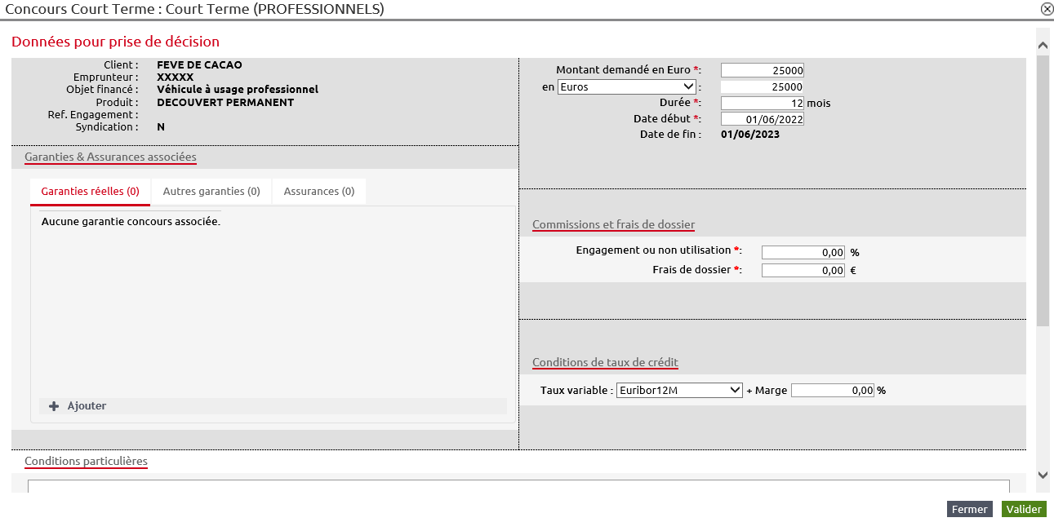
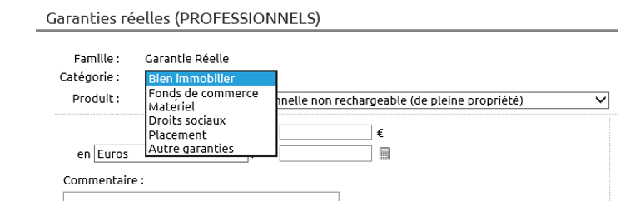
Saisie de la garantie
Concours DEFI non interfacé (Court terme ou MLT non interfacé) 1/2
‘’Ajouter’’ une ‘’Garantie réelle’’
Retenir ‘’Autres garanties’’

Slide 29
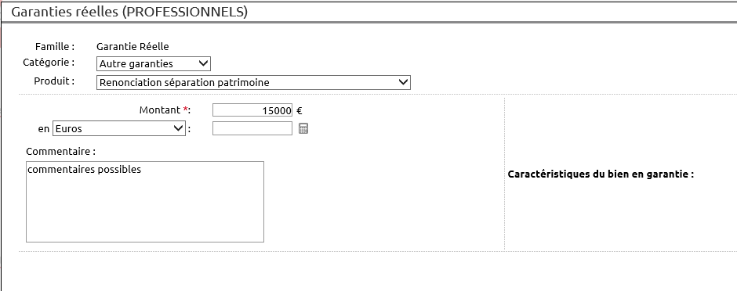
Saisie de la garantie
Concours DEFI non interfacé (Court terme ou MLT non interfacé) 2/2
Sélectionner ‘’Renonciation séparation patrimoine’’
Le montant de la renonciation peut être limité (selon procédure Etablissement)

Slide 30
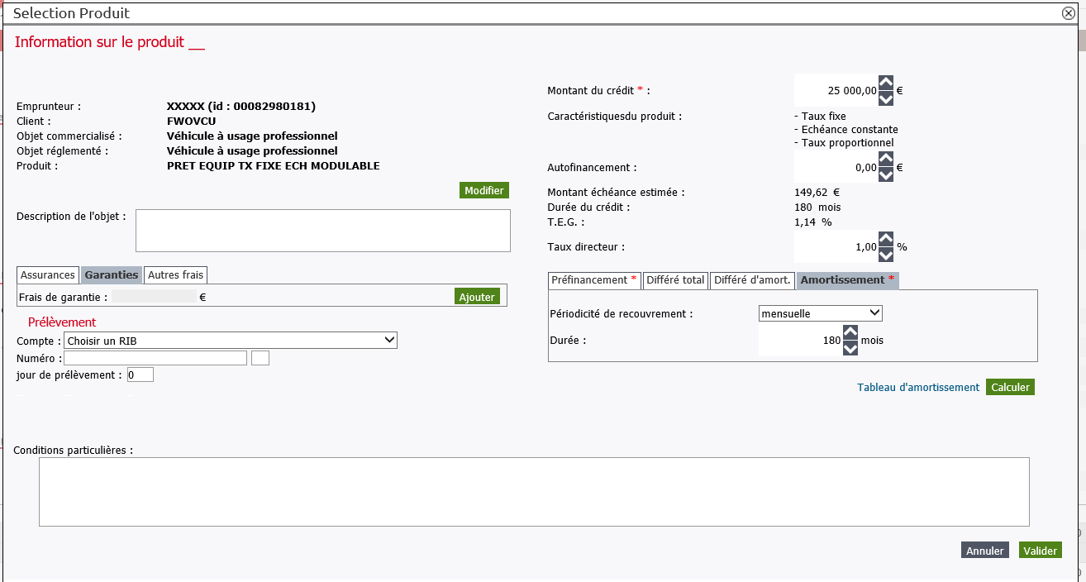
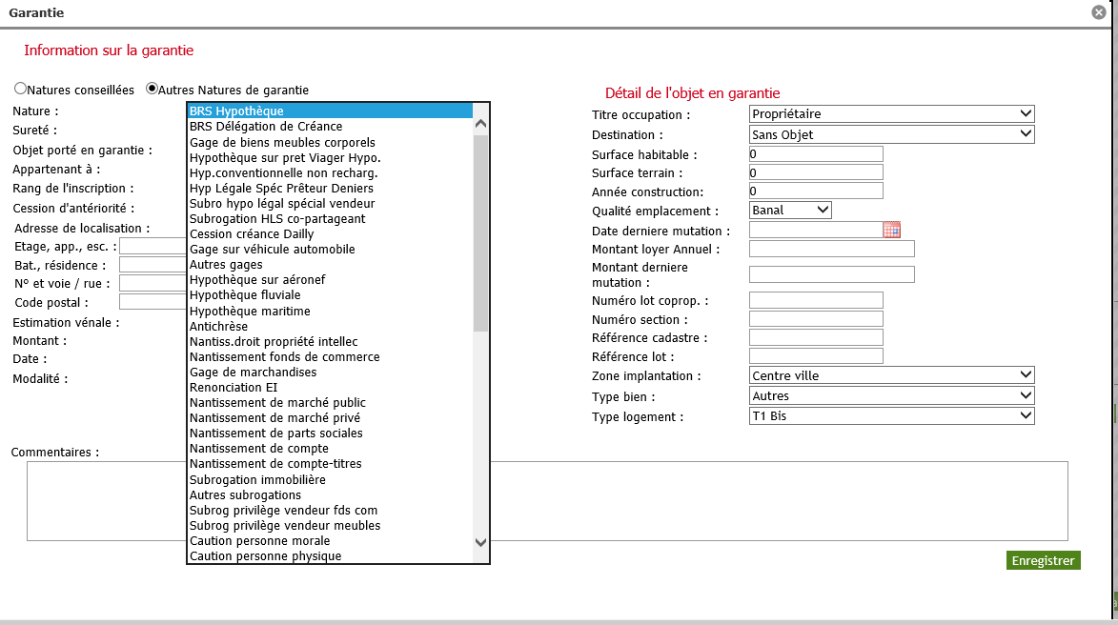
Saisie de la garantie
Dossiers DEFI interfacés avec MyCréditPro 1/2
‘’Ajouter’’ une ‘’Garantie’’
Retenir ‘’Renonciation EI’’

Slide 31
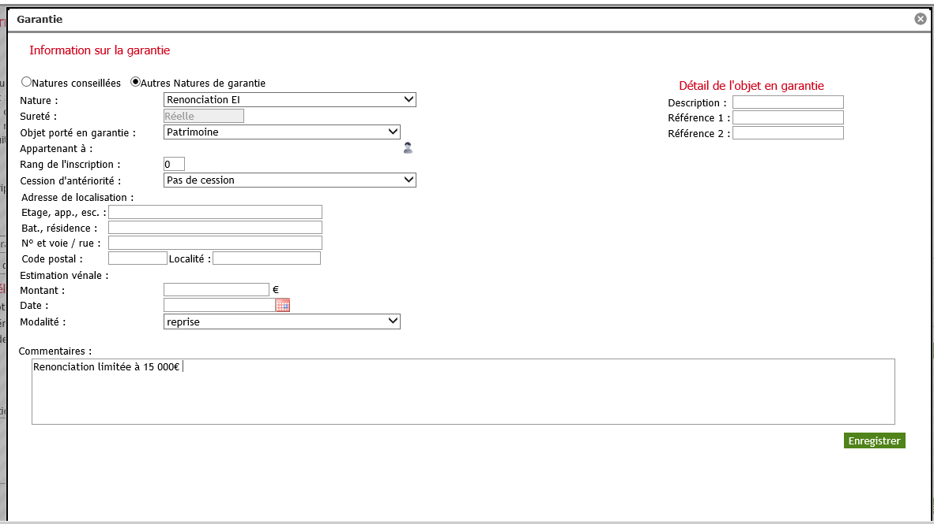
Saisie de la garantie
Dossiers DEFI interfacés avec MyCréditPro 1/2
Un seul objet à la garantie : ‘’Patrimoine’’
En cas de montant limité (voir procédure Etablissement), l’indiquer en commentaires ;
La zone ‘’Montant :’’ est prévue pour la valeur vénale qui n’est pas à renseigner.
L’éventuel montant limité devra être saisi manuellement dans MyCréditPro pour figurer sur le contrat et à terme sur l’acte de renonciation

Slide 32
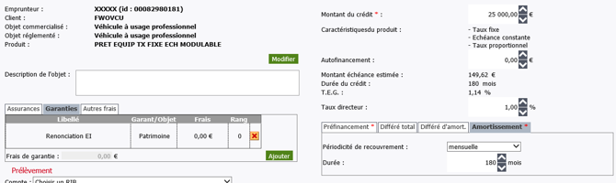
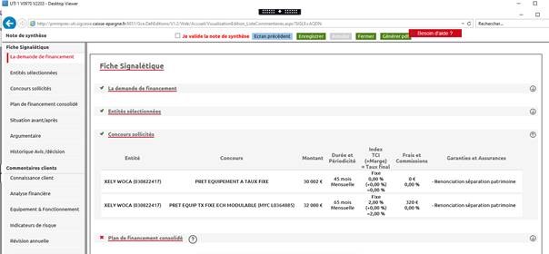
Saisie de la garantie
Restitutions dans DEFI
Restitution sur le concours
Exemple de restitution sur la note de synthèse

Slide 33
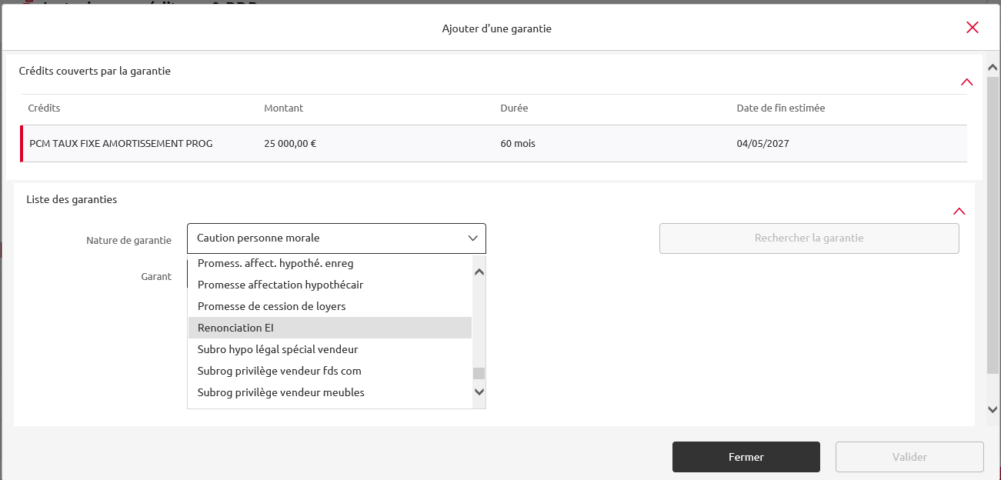
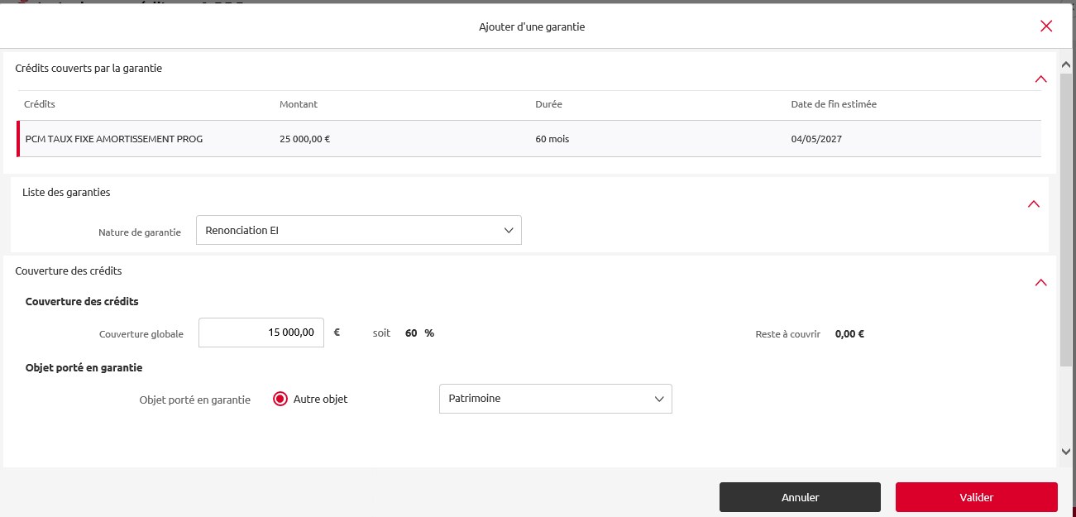
Saisie de la garantie
Dossiers MyCréditPro 1/2
Dans l’écran ‘’Ajouter une garantie’’, retenir ‘’Renonciation EI’’
Le montant de la renonciation peut être limité (selon procédure Etablissement)
Un seul objet à la garantie : ‘’Patrimoine’’

Slide 34
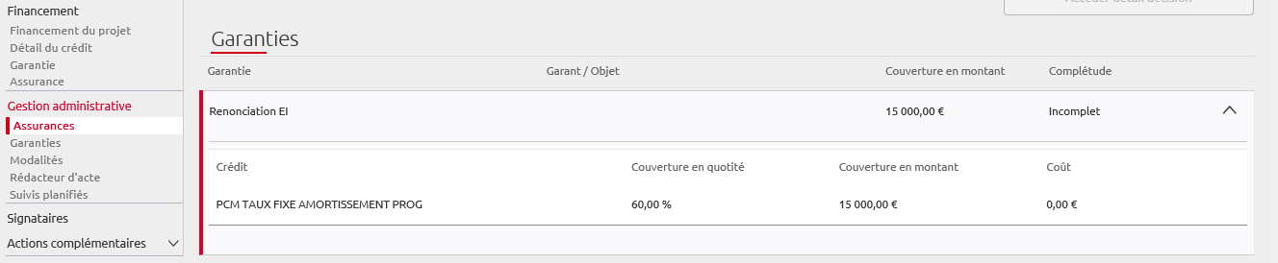
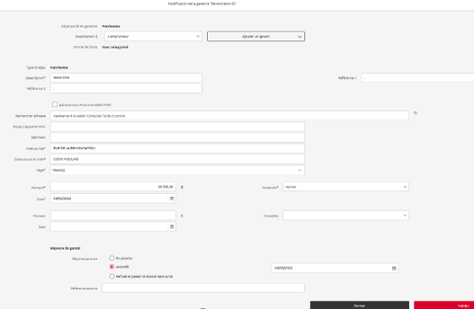
Saisie de la garantie
Dossiers DEFI interfacés avec MyCréditPro 2/2
En gestion administrative, compléter les caractéristiques de la garantie
Renseigner les caractéristiques obligatoires de la garantie du masque de saisie.
Accorder la garantie
Une valeur vénale doit techniquement être renseignée mais n’est pas exploitée.

Slide 35
07
Synthèse de la réforme des Indépendants

Slide 36

Le plan indépendants 2022
Mise en application de la loi 15/05/2022
En synthèse que retenir ?
Attention, pour les EI crées à partir du 15/05 , obligation de mentionner à la main dans l’intitulé du compte « EI » ou « Entrepreneur Individuel » devant le nom du client.
En cas de défaillance, le patrimoine personnel des entrepreneurs individuels devient insaisissable pour les nouveaux financements octroyés à partir du 15 mai 2022.
Une demande de renonciation à la séparation du patrimoine reste possible dans certains cas spécifiques mais l’usage doit être conforme à l’esprit de la loi. Attention au risque d’image suite à des recours plus systématiques de cette demande. (Mission parlementaire d’observation sur les modalités de mise en œuvre de la Loi par les banques sur les deux années qui suivront son entrée en vigueur)
L’impact en terme de risque reste limité : notre analyse portant essentiellement sur l’activité professionnelles de l’EI.
L’impossibilité juridique de prendre en caution l’Entrepreneur Individuel demeure.
Il convient au besoin de saisir d’autres garanties (BPI, CEGC, SAIGI, Hypothèques…)
Un crédit PRO avec renonciation génère un délai de rétraction obligatoire (7 jours pouvant être ramené à 3)
A date nous sommes en attente des derniers décrets (formalisme de l’acte de renonciation)
36

